Slide 1
Байкал
в стихотворениях иркутских поэтов

Slide 2
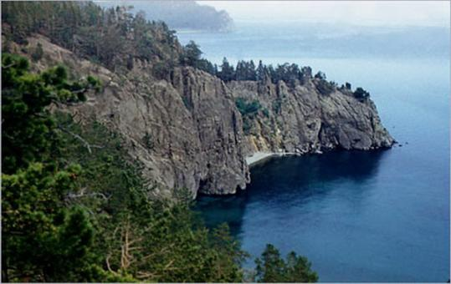
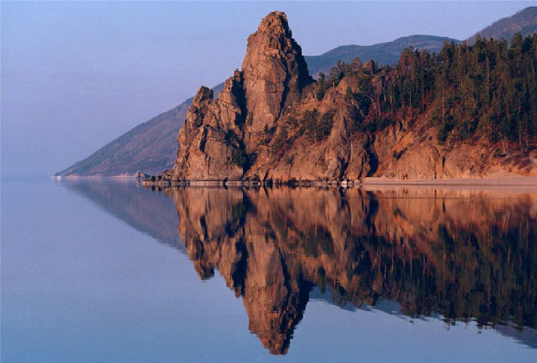
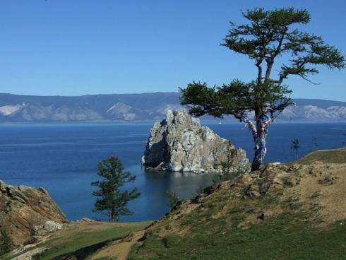
«Как он под стать самой Сибири, величественный, открытый и непокорный», – писал А. Твардовский о Байкале.
Неудивительно, что поэты- сибиряки посвящали свои произведения этому чуду природы.

Slide 3
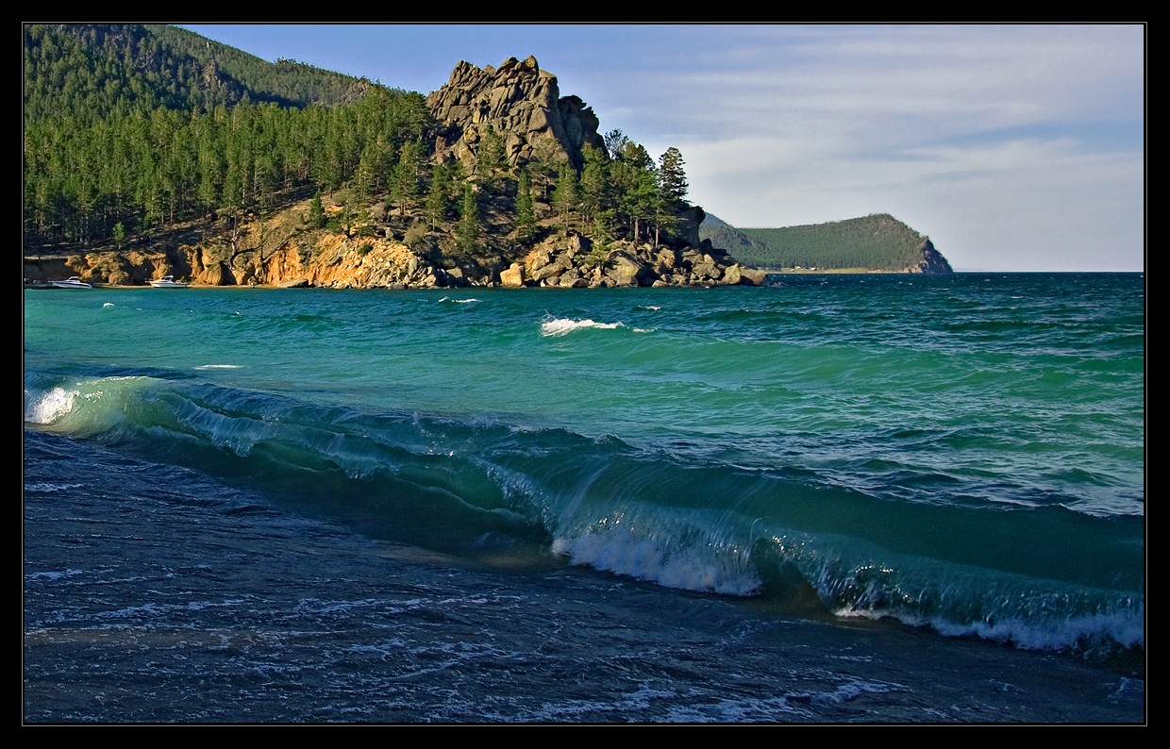
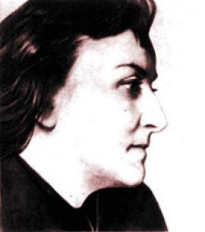
Елена Викторовна Жилкина родилась 14 декабря 1902 г. в с. Лиственичное, на берегу Байкала. Окончила ИГУ, работала учителем в селе Хилок Читинской области, затем в Иркутске. В годы ВОВ работала в иркутских «Окнах ТАСС», выступала со стихами в школах, сельсоветах, госпиталях.
Последние годы жила в Москве. Умерла там же 21 сентября 1997 года.

Slide 4
Не отвергаю и не забываю.
Воспоминанья не зарыть в золе,
Как позывными часто окликаю, Зову то место лучшим на земле
Над марью распростертого Байкала
В задумчивости брошено весло,
Здесь на закате розовые скалы
Хранят, как люди, для меня, тепло.
Весь этот мир,
Чистейший,
Мудрый,
Строгий,
Зову своим истоком потому,
Что если по реке плыву широкой,
То, верно, я обязана ему.
***

Slide 5
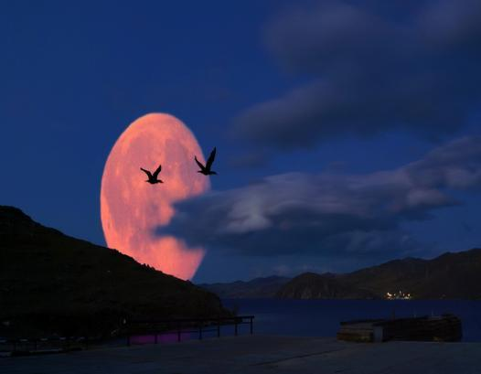
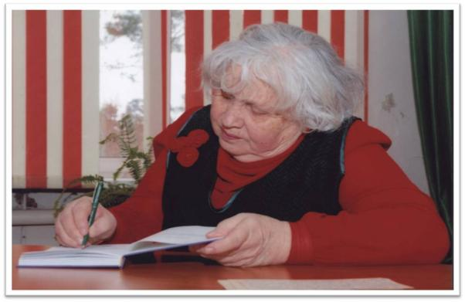
Кудашкина Надежда Николаевна (3 декабря 1934, Новокузнецк) - поэт и прозаик. По профессии учитель. Награждена знаком «Отличник народного просвещения», имеет звание «Старший учитель». С 1968 года живет в городе Ангарске. Стаж Надежды Николаевны в поэзии – более 50 лет. Педагог по образованию, Заслуженный учитель, она всю свою сознательную жизнь пишет стихи.

Slide 6
***
Серпантин дороги вьется
Языками между скал.
Понапрасну сердце бьется-
Разлучает нас Байкал.
Мы с тобой не виноваты-
На Байкале та вина:
Провожаем врозь закаты,
Ты один и я одна.
Постою еще немножко
На байкальском берегу,
Вытку длинную дорожку-
Для тебя приберегу!

Slide 7
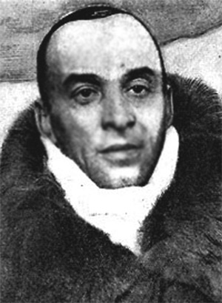
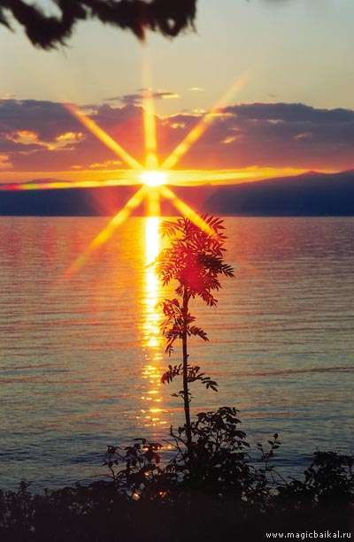
Анатолий Сергеевич Ольхон родился 11 марта 1903 года в г. Вологде. В Иркутск переехал в 1931 г. За 26 лет творческой жизни поэт опубликовал около 40 книг: сборников стихов, поэм, сказок, легенд, очерков, переводов. Как корреспондент он объездил всю Сибирь. Образ Байкала занимал в творчестве Анатолия большое место, поэт посвятил иркутскому морю немало теплых, нежных стихов.

Slide 8
***
Говорят, Байкал седой! Ты не верь. Он такой же молодой И теперь. Это ты, мой милый друг, Стал седеть. И тебе уж недосуг Песни петь. Острова лазурной мглы Далеки. Стали весла тяжелы Для руки. В бурю парус озорной Не поднять. Серых чаек над волной не гонять. Постарели мы с тобой Навсегда, Но шумит, поет прибой, Бьет вода. Молодой вскипает шквал В устьях рек. Дышит вечностью Байкал Сотый век.

Slide 9
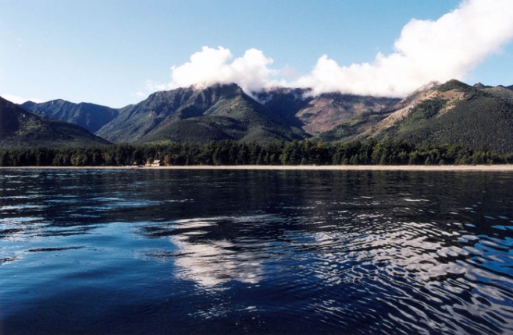
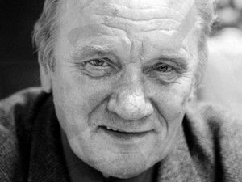
Филиппов Ростислав Владимирович родился на Дальнем Востоке в 1937 году. В 40 лет становится главным редактором Восточно-Сибирского книжного издательства в Иркутске, на посту которого он проработал до 1984 года. Поэт, общественный деятель, член Союза писателей СССР.

Slide 10
***
Открывается Байкал из окна вагона,
Синий, красный, золотой – древняя икона.
В этот миг, и в этот век,
В этот мир просторный
Он являет строгий лик – Спас Нерукотворный.
И тревожит и томит,
Словно весть о чуде,
Все что было,
Все, что есть,
Все, что с нами будет…

Slide 11
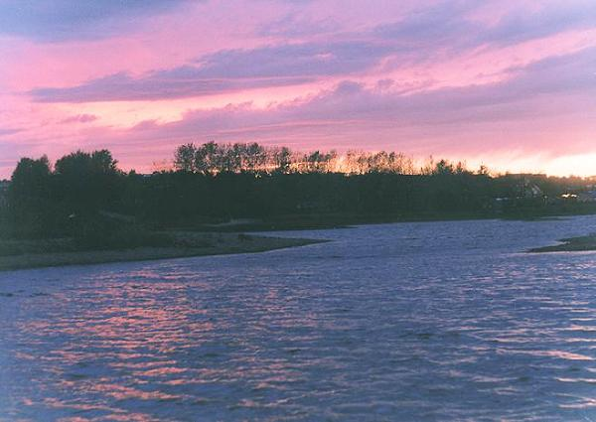
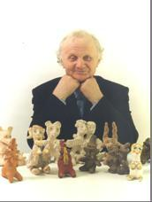
Трофимов Михаил Ефимович родился в 1936 году в деревне Снегиревка Красноярского края. Закончил среднюю школу. Переехал в Иркутск. Работал на стройке, в леспромхозе, ходил проводником по тайге. Окончил Литературный институт им. Горького. Первая книга Трофимова вышла в Иркутске в 1964 году в сборнике "Бригада".

Slide 12
***
Вырастал я веселым баловнем…
Средь лесов у меня на родине
Ангара течет - дочь Байкалова,
Острова по ней все в смородине.
Я рожден землею дикою,
Жил в утробе лесной мальчишкою:
Туеса носил с голубикою,
С черемшой, с кедровыми шишками!
Все таежные тропы ведомы,
В ручьевинах зимовья рублены.
Брал с собой рогатку дедову,
От клыков медведя в зазубринах.
Все-то зелено было, молодо…
Птица шла на улет - прощалася,
На стожарах до зимнего холода
Нам по соколу оставалося.
Не хули, не брани, ой, матушка.
Мне приснилися сны звериные-
В яровых лесах леший мается…
Ухожу я верстами длинными.
Сон- трава зацветает синяя…
Забижать там зверье не стану я.
На лиху беду в руку сильную
Прихвачу рогатину старую.

Slide 13
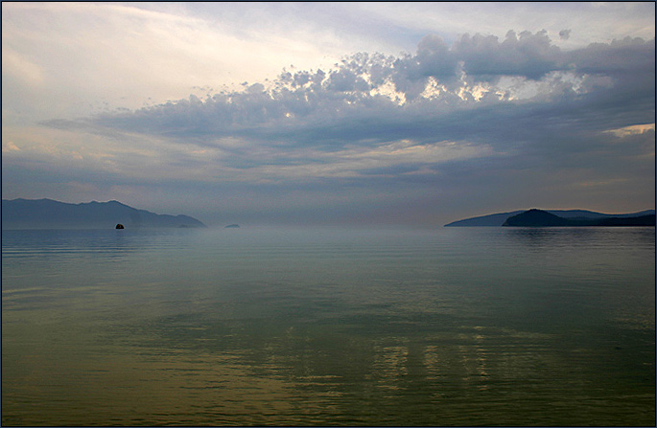
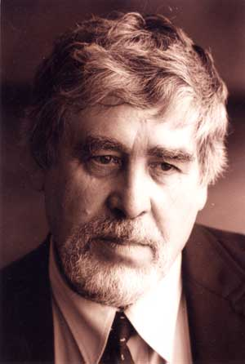
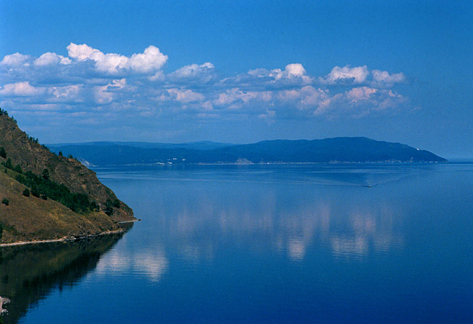
Скиф (Смирнов) Владимир Петрович родился 17 февраля 1945 года на станции Куйтун Иркутской области. Закончил педучилище и факультет журналистики ИГУ. Первая книга стихов "Зимняя мозаика" вышла в 1970 году. Член Союза писателей России.

Slide 14
«Забор»
Хлестанул по России напалм,
Все заборы в России упали.
Я смотрю: мой забор не упал,
Потому что забор- на Байкале.
Потому что из гор- мой забор,
Из стально7о байкальского кедра.
Не сломал его - века топор
И кувалда заморского ветра.
У меня за забором тепло,
Вражью он остановит лавину.
Всех, кого из Руси унесло,
Я зову на свою половину.
За забором звенит перебор
То баяна, русской гитары…
Не пройдут через этот забор
Двадцать первого века хазары.

Slide 15
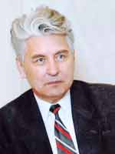
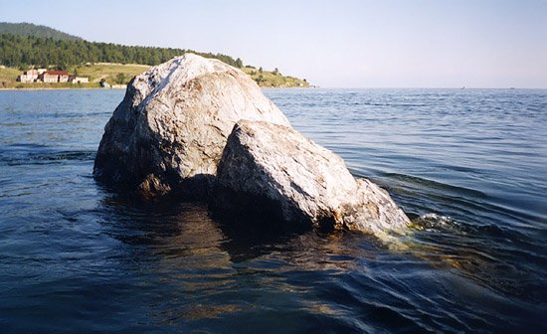
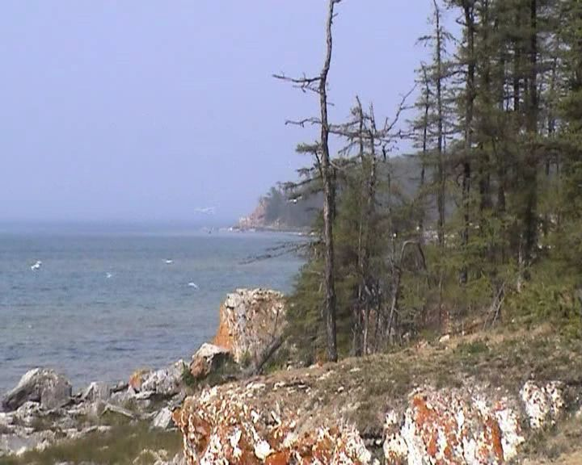
Румянцев Андрей Григорьевич родился 15 сентября 1938 года в селе Шерашово в Бурятии. Окончил Иркутский государственный университет. Учился вместе с Валентином Распутиным, Александром Вампиловым. Народный поэт Бурятии. С 1993 года Румянцев - ответственный секретарь Иркутской организации Союза писателей России.

Slide 16
«Байкалу»
Я не знаю, где оно, начало
нашего знакомства и родства.
С детских лет волна твоя качала
И меня, и деда, и отца.
Закаляло,
Исцеляло море:
Крепкий дед мой
От любой беды
В туеске, как заговор от хвори,
Мне байкальской привозил воды.
Мы растем, мы ездим за полсвета,
Изучили улицы столиц.
Только я твоей отмечен метой,
Ветром обожжен и темнолиц.
Если сил моих ослабнут токи,
если в чем- то вдруг не повезет,
Я приду на берег твой высокий,
Будто добрый кто- то позовет.
Ты глазам предстанешь синий- синий,
Радости отцовской не та.
И взлетит в твоих ладонях сильных
Лодка, словно колыбель моя.

Slide 17
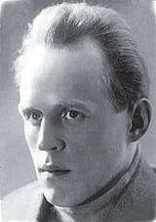
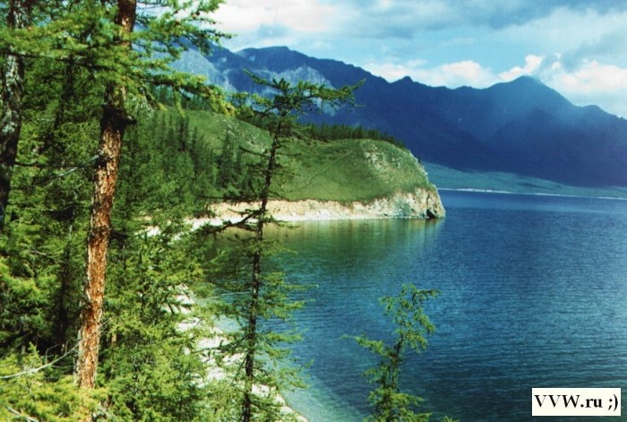
Иван Иванович Молчанов- Сибирский
(1 мая 1903, г. Владивосток – 1 апреля 1958, г. Иркутск) — русский поэт и прозаик, многолетний руководитель
Иркутского отделения Союза советских писателей . Автор более 20 книг для детей.

Slide 18
«Русалки»
Когда перебросит серебряный мост
Луна через воды Байкала,
В томлении ночи проснется погост
От пения сонма русалок.
Русалки плывут, чешуею блистая,
Покинув заветность чертогов.
У берега мор - вдали от креста-
Выходят они на дорогу.
Нагие их плечи ласкает луна,
Целует коварные очи…
А на берег катится мерно волна,
И галька шуршит и рокочет.
Чудесна их пляска… Несет ветерок
Обрывки забытых мелодий…
Пока не зардеется кровью восток,
Кружатся они в хороводе.
И сладость, и радость, и горе для тех,
Кто в круг заколдованный встанет…
Былого красавца русалочий смех
В подводное царство затянет,
И пламенем страсти лицо опалит,
И выпьет трепета губы,
И в тяжкой воде погребет без молитв,
И нежно его приголубит.
Соткет золотую парчу из лучей,
Живыми цветами украсит
И мертвому скажет:- Ты мой и ничей!
Красавцу не нравлюсь я разве?
И станет, любуясь, всю ночь целовать,
Упрячет в сверкающий терем…
А утром запениться озера гладь
И выбросит тело на берег.

Slide 19
Реутский Петр Иванович родился 8 ноября 1927 года в с.Михайловском Воронежской области. Окончил Высшие литературные курсы при Литературном институте им. А. М. Горького. Автор многих книг, опубликованных в Иркутске, Москве, Ярославле. Большое место в творчестве занимает тема сибирской природы.

Slide 20
***
Сегодня из бухты выходят немногие.
Немногие могут поспорить с Байкалом…
И вот за кормой уже крыши отлогие,
Баркас, будто чайка, поднялся над валом.
Становятся весла тяжелыми, длинными,
А куртки натянуты парусом крепким.
И кажутся волосы гривами львиными,
когда намокают рыбацкие кепки.
И волны, и ветер как будто бы спаяны.
Байкал поседел, поднимаясь и споря.
Но ловкость и хитрость, и руки отчаянных
Порою сильнее и ветра и моря.

Slide 21
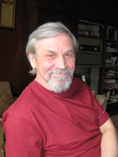
Козлов Василий Васильевич родился в 1947 году на станции Оловянная Читинской области. Российский поэт, главный редактор журнала «Сибирь» (1986–2012), член Союза писателей России.

Slide 22
***
Мы вышли к Байкалу. Стояла луна,
Как лампа в незримом проеме окна.
И темное золото шумной волны
Играло у ног отраженьем луны.
Мой друг бородатый, хотя молодой,
Стоял, как пророк, над байкальской водой.
Я думал, что я на земле не один,
Что вечно величие книг и картин,
Что есть еще дружба – начало начал,
И славное море, Священный Байкал.

Slide 23
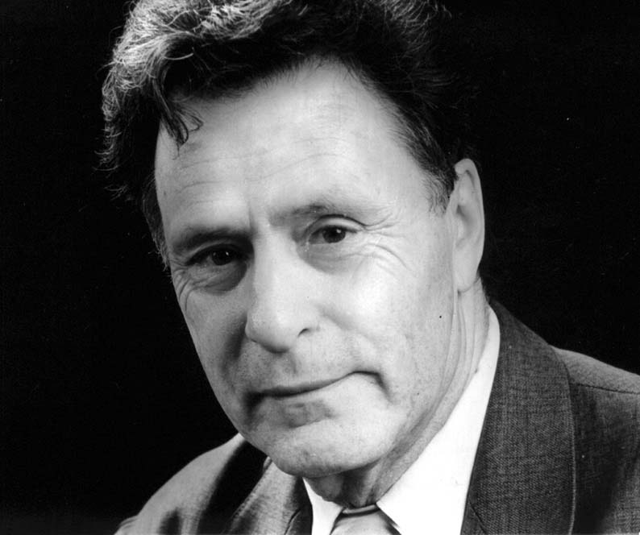
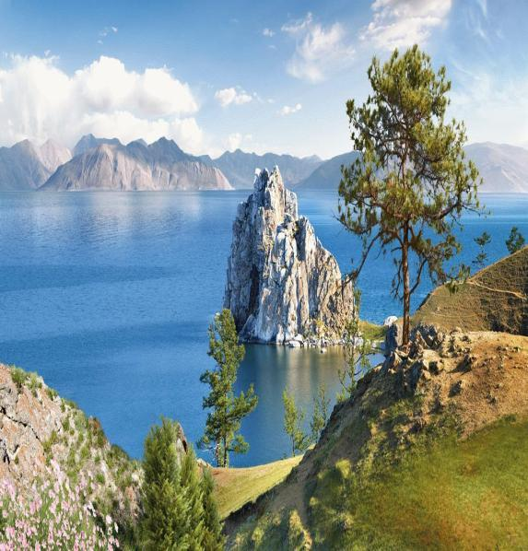
Марк Давидович Сергеев родился на Украине в 1926 году. Он выпустил семьдесят книг, написал сценарии к шестидесяти фильмам. В1939 году будущий поэт попал в Сибирь, в Иркутск. Поэт, прозаик, переводчик, литературный и театральный критик, детский писатель, историк, краевед, драматург, поэт-песенник. Он объездил весь мир, он Почетный гражданин города Иркутска.
Умер в 1997 году.

Slide 24
***
Ночью у Байкала был озноб, метался старик всю ночь! Утром солнце пощупало влажный лоб- решило другу помочь. Солнце пришло к нему из-за туч - и стал он тише пруда. И там, где к воде прикасался луч, вспыхивала звезда.

Slide 25
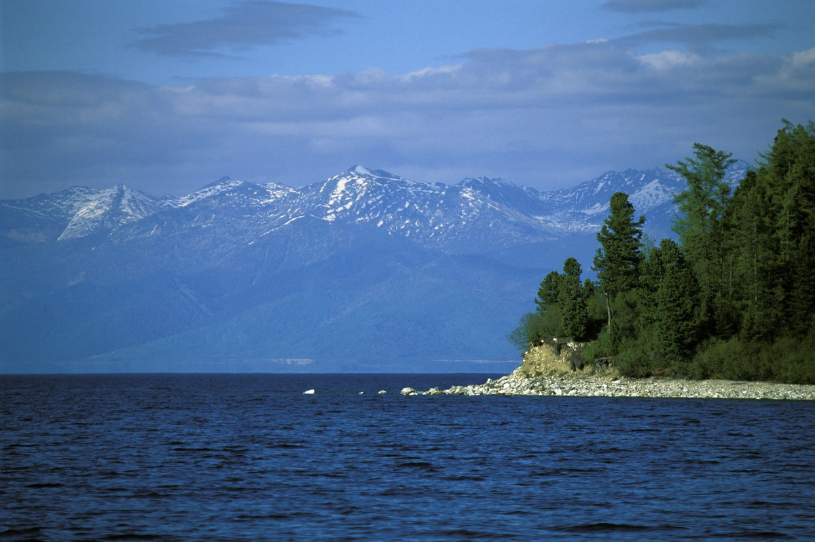
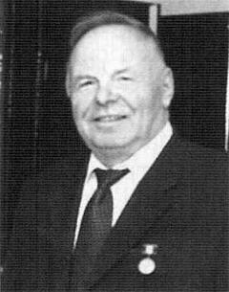
Алексеев Валерий Анатольевич родился в далеком 1923 году в Уфе. Был в 1941-м на фронте, чуть не погиб под Ельней во время бомбежки, был комиссован и затем работал в тылу на военном заводе. После войны учился в МГИМО, а в 1948 году был несправедливо осужден как враг народа и оказался в Сибири. После освобождения в 1954 году остался в Ангарске и всю последующую жизнь прожил в этом городе. Член Союза писателей России, старейшина среди иркутских поэтов.

Slide 26
«Байкал»
В Читу спешил мой скорый поезд
и встречу с другом приближал.
Дороги серебристый пояс
крутые скалы окружал.
Шагало солнце вдоль прижима,
бежали дети по тропе.
Томясь бездельем, пассажиры
в картишки резались в купе.
толпились в коридоре, сонно
глядели на громады скал,
когда возник в окне вагона
Его Величество Байкал.
Он взору был до дна распахнут,
в сиянье гордой красоты.
И нам казалось, морем пахнут
деревья, скалы и цветы.
Так разожми свои ручищи
на горле озера, завод!..
Пусть люди станут сердцем чище
перед красой байкальских вод.
И пусть наш век наложит вето
на рев пилы, на яд и дым...
Байкал - восьмое чудо света,
он всей земле необходим.

Slide 27
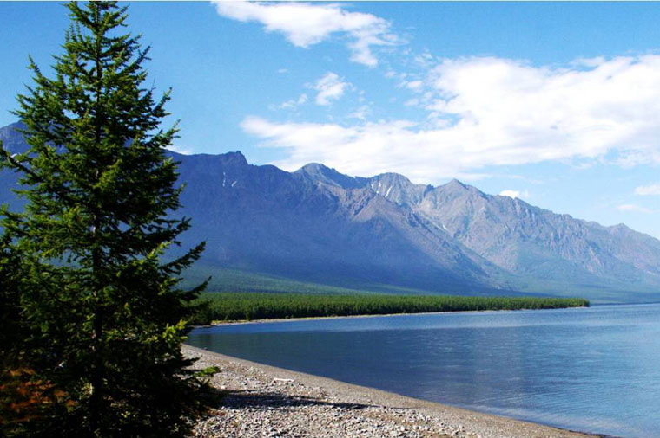
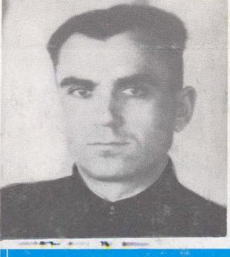
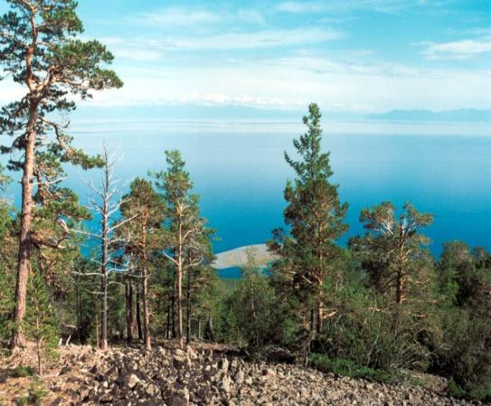
Алексей Савинок родился в крестьянской семье в Красноярском крае. Там жил, учился и работал. С середины 60-х годов почти 30 лет жил в Казахстане. Скучал по Сибири, мечтал о Байкале. С 1995 года живёт в Иркутске.

Slide 28
«Ангара»
Не раз Байкал
Ловил себя на мысли:
«Не удержать,
Уйдет когда- нибудь».
Красива дочь была.
И так уж вышло,
Что стала собираться
В дальний путь.
Вот Ангара,
В судьбу свою поверив,
На удивление
Природы всей
Размыла берег
И ушла на север,
Где жил
Красивый парень Енисей.
Текла вода,
И горевал веками
Отец о дочке,
стоя на ветру.
Но крылся под водой
Шаманский камень.
Построив ГЭС,
вернули Ангару.
А с Енисеем ей
Нельзя расстаться:
Судьба одна,
И жизнь у них одна-
Вращать турбины,
Пениться, плескаться,
Работать так,
чтобы цвела страна.
Отца бросать,
Конечно, не годится,
И даже пусть
Любви пришла пора.
И если внучка
У меня родится,
Хотел бы дать
Ей имя Ангара.

Slide 29
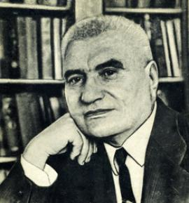
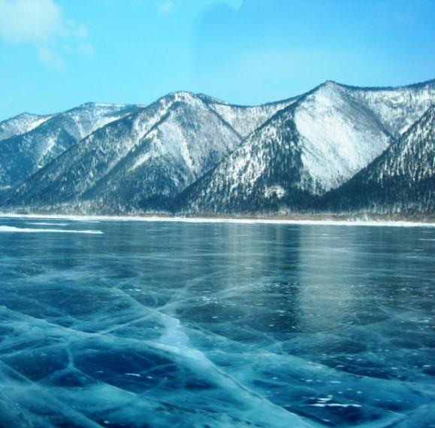
Иннокентий Степанович Луговской (18 декабря 1904, ст. Турга, ныне Читинской обл. — 20 июля 1982 г. Иркутск) — русский советский поэт, журналист. Переводчик стихов и прозы писателей Бурятии и Монголии, песен и сказок хакасов и эвенков. Участник ВОВ. Кавалер ордена Красной Звезды.

Slide 30
Необычайно нежно любя,
Оговорили поэты тебя:
Седой,
Седеющий,
Поседевший -
Ты слышал в стихах этот свист надоевший?
А может быть,
С берегом в вечной борьбе
Седеешь не ты,
а стихи о тебе?
Мы все седеем.
Становимся строже.
А ты все моложе!
А ты все моложе!
И в снег твоих горных вершин влюблена,
Взлетает, как юность,
Шальная волна.

Slide 31
Стихотворения иркутских поэтов о Байкале разные, но все их объединяет одно: любовь к «священному морю», настоящая, неподдельная.
Каждый из них раскрывает в своих произведениях новые черты и грани в облике и истории Байкала, в его силе и красоте.
Испытываешь чувства радости и гордости, читая эти стихотворения.

